Slide 1

Transformada de Laplace
Departamento de Control, División de Ingeniería Eléctrica
Facultad de Ingeniería UNAM
Enero de 2022

Slide 2
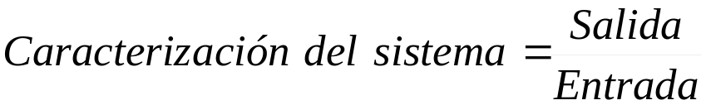
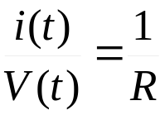


Motivación:
La forma más sencilla de caracterizar un sistema es a través de su relación
salida entrada. En este tipo de enfoque no es tan importante conocer
internamente el sistema.
Entrada
Salida
Sistema
Cuando el sistema no posee una dinámica interna. Es decir, su respuesta
ante una entrada es instantánea o si existe dinámica pero es despreciable.
La relación salida entrada es caracterizada por una expresión algebraica.
R

Slide 3
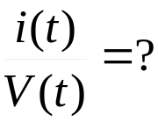
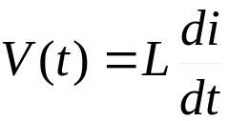
Sin embargo, cualquier sistema interesante, por más sencillo que sea, es de naturaleza dinámica y consecuentemente para su representación es necesario el uso de ecuaciones diferenciales.
L
para caracterizar los comportamientos de los sistemas dinámicos frecuentemente se usa la transformada de Laplace. Cualquier sistema que pueda describirse por ecuaciones diferenciales lineales invariantes en el tiempo puede ser analizado en el método operacional de Laplace.
El método de la transformada de Laplace convierte las ecuaciones
diferenciales lineales de “difícil” solución en ecuaciones algebraicas simples.

Slide 4
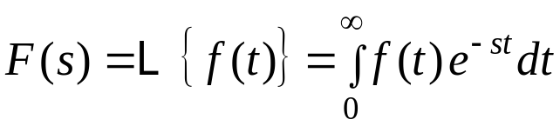




La transformada de Laplace
La transformada de Laplace es un operador lineal perteneciente a la familia de las integrales de transformación, es especialmente útil para resolver ecuaciones diferenciales lineales ordinarias. Se puede decir que es la segunda transformación más utilizada para resolver problemas físicos, después de la transformación de Fourier. La transformada de Laplace unilateral se define como:
donde:
es una función en el tiempo
es la transformada de Laplace de
es una variable compleja
es el operador lineal de Laplace

Slide 5
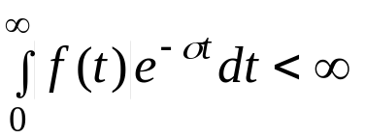





La transformada de Laplace
La transformada de Laplace convierte una ecuación diferencial en una
ecuación algebraica, su solución se obtiene a partir de operaciones básica de álgebra.
No todas las funciones tienen transformada de Laplace. La transformada
de Laplace de
existe si
donde:
es una constante real positiva
Si
la integral convergerá para
. La región de
convergencia es
. Y
es la abscisa de convergencia.
Todas las señales realizables físicamente tienen transformada de Laplace.

Slide 6
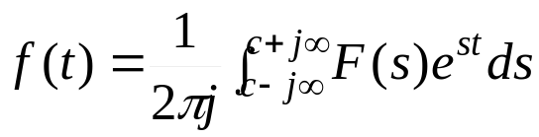

La transformada de Laplace
Aplicando la transformada de Laplace a una ecuación diferencial, se tiene una ecuación algebraica cuya solución se obtiene a partir de operaciones básicas del álgebra. Esta solución está en función de s y para transformarla a una función en el tiempo se necesita de La Transformada inversa de Laplace.
La transformada inversa de Laplace
La transformada inversa de Laplace formalmente se define por la siguiente integral de inversión:
donde
es una constante mayor que cualquier punto singular de
.
Esta integral de inversión rara vez se usa, ya que existen otros métodos
más directos y simples. Como por ejemplo tablas de transformadas o
fracciones parciales.

Slide 7



La transformada de Laplace
transformada
Ecuación diferencial
Ecuación algebraica
Solución en
transformada inversa
Transformada de Laplace

Slide 8








La transformada de Laplace
Tabla de transformadas de Laplace

Slide 9


La transformada de Laplace
Propiedades de la transformada de Laplace
Sean
tres funciones cuyas Transformadas de Laplace son, respectivamente
y un escalar (real o complejo). Se cumplen las siguientes propiedades:
Linealidad:
Diferenciación:

Slide 10



La transformada de Laplace
Propiedades de la transformada de Laplace
Desplazamiento en la Frecuencia:
Multiplicación por :
Teorema de valor Inicial:

Slide 11

La transformada de Laplace
Propiedades de la transformada de Laplace
Teorema de valor final:
Convolución:

